Slide 1


Slide 2



AVALIAÇÃO DO IMPACTO DE TÉCNICAS DE SELEÇÃO DE INSTÂNCIAS EM ENSEMBLES ORIENTADOS A FLUXOS DE DADOS
Autor: Vitor Rodrigues Izidoro
Orientador: Prof. Fabricio Enembreck
Curso: Ciência da Computação
Câmpus: Curitiba

Slide 3
INTRODUÇÃO
Com o aumento dos dados gerados em tempo real por dispositivos móveis e sensores, a mineração de fluxo de dados torna-se cada vez mais importante. Esta pesquisa explora como técnicas de Seleção de Instâncias podem reduzir a complexidade computacional na classificação de fluxos de dados.

Slide 4
OBJETIVOS
Avaliar e desenvolver técnicas de seleção de instâncias para ensembles orientados a fluxos de dados, viabilizando a aplicação desses algoritmos em cenários de larga escala.

Slide 5
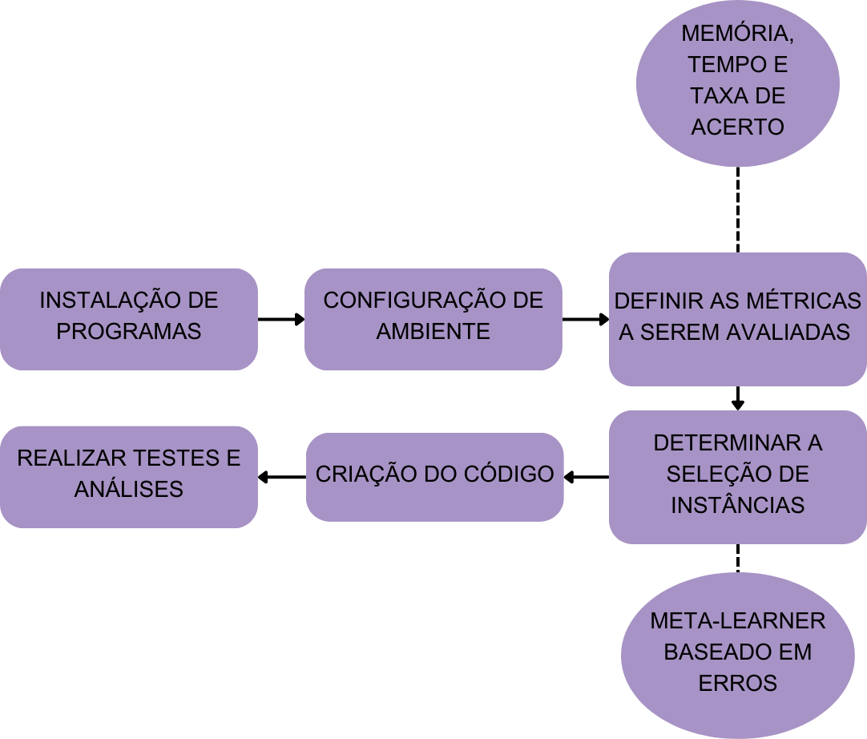
METODOLOGIA

Slide 6
INSTRUÇÕES
1. São vários modelos de layout dos slides, que você poderá escolher de acordo com o que for incluir: texto, imagens, tabelas, etc...
2. Altere o título para Introdução, Objetivos, etc., seguindo a estrutura do seu relatório final
3. Para elaboração do vídeo-pôster, posicione a câmera no círculo
4. Apague esse quadro de instruções
METODOLOGIA
O código principal para este projeto foi desenvolvido utilizando como inspiração o código do DriftDetectionMethodClassifier, .java pois a estrutura de seleção do learner, escolha de arff’s externos já havia sido desenvolvida. A ideia base para a criação do código era que tal seleção de instâncias teria como objetivo reduzir a quantidade de instâncias que seriam utilizadas no treinamento e aumentar a taxa de acerto dos Algoritmos.
Classe InstanceSelectedClassifier
variáveis:
classifier: classificador atual;
Função resetLearningImpl():
Inicializa 'classifiers’ como novo classificador;
Reseta aprendizagem de 'classifier';
Função trainOnInstanceImpl(instância):
Se classe verdadeira da instância igual classe prevista pelo classificador:
Não faça nada;
Senão:
Treine o classificador na instância;
Função getVotesForInstance(instância):
Retorna os votos do classificador para a instância;
Vídeo

Slide 7

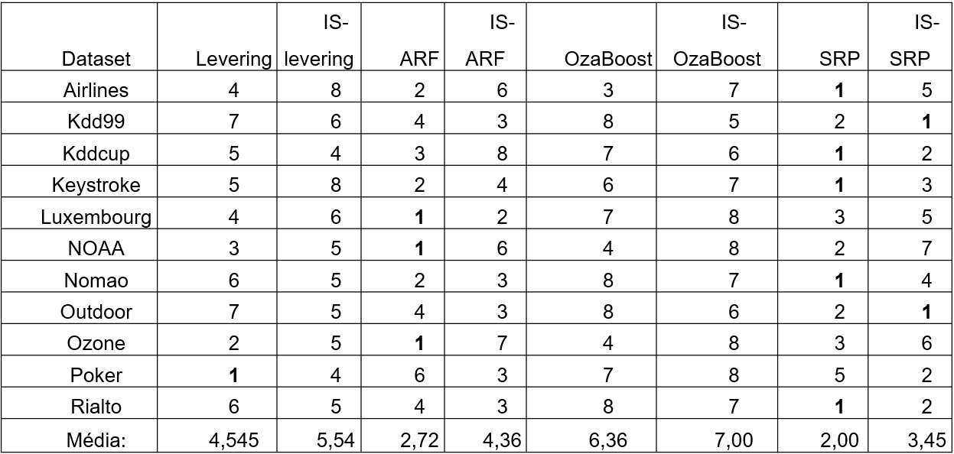
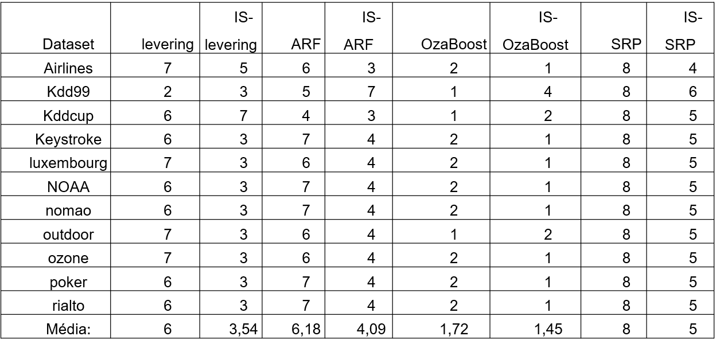
DISCUSSÃO DE RESULTADOS
Como podemos analisar na tabela ao lado, a média geral de acerto de algoritmos com a seleção de instâncias é pior que seus algoritmos originais sem a seleção e tendo apenas excessões a este padrão em poucos datasets testados (para análise, quanto mais próximo de 1 melhor).

Slide 8

DISCUSSÃO DE RESULTADOS
Agora, analisando a tabela de tempo médio, podemos concluir que em todas as médias gerais os algoritmos, a seleção de instâncias teve um tempo melhor que todos os algoritmos originais (para análise, quanto mais próximo de 1 melhor).

Slide 9
DISCUSSÃO DE RESULTADOS
Nos casos testados, a seleção de instâncias sacrifica o percentual de acerto em troca de uma melhoria no custo computacional e na velocidade de treinamento. A escolha de realizar a seleção de instâncias depende muito da necessidade de cada projeto: se for necessário um processamento mais rápido e com menor custo computacional, a seleção de instâncias seria uma solução viável.

Slide 10
CONSIDERAÇÕES FINAIS
Os ensembles, apesar de serem precisos, são lentos e pesados para aplicações em larga escala. A seleção de instâncias, por sua vez, reduz o consumo de recursos computacionais, mas sacrifica a taxa de acerto. É necessário mais desenvolvimento em técnicas de seleção que minimizem essa perda de precisão, vendo que a simplicidade da técnica avaliada potencializou as limitações.

Slide 11
AVALIAÇÃO DO IMPACTO DE TÉCNICAS DE SELEÇÃO DE INSTÂNCIAS EM ENSEMBLES ORIENTADOS A FLUXOS DE DADOS
Pesquisa apresentada por Vitor Rodrigues Izidoro com orientação de Fabricio Enembreck
Curitiba 2024

